Slide 1
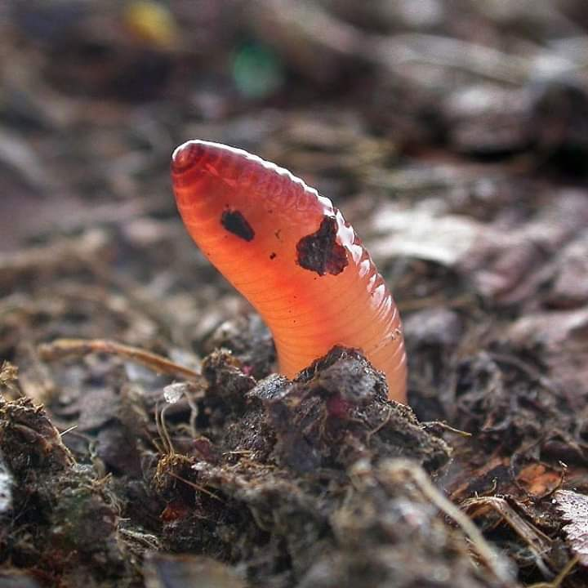
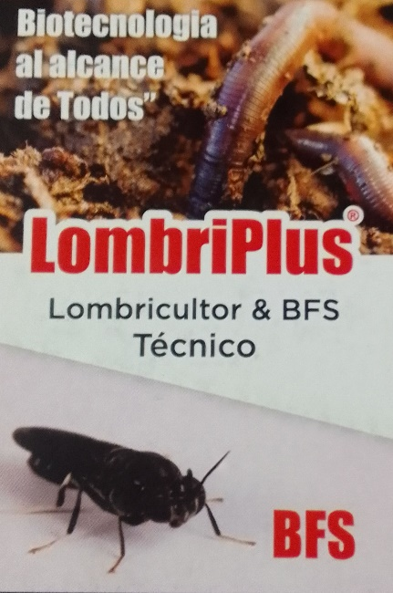
“ Bio tecnología al alcance de Todos ”

Slide 2
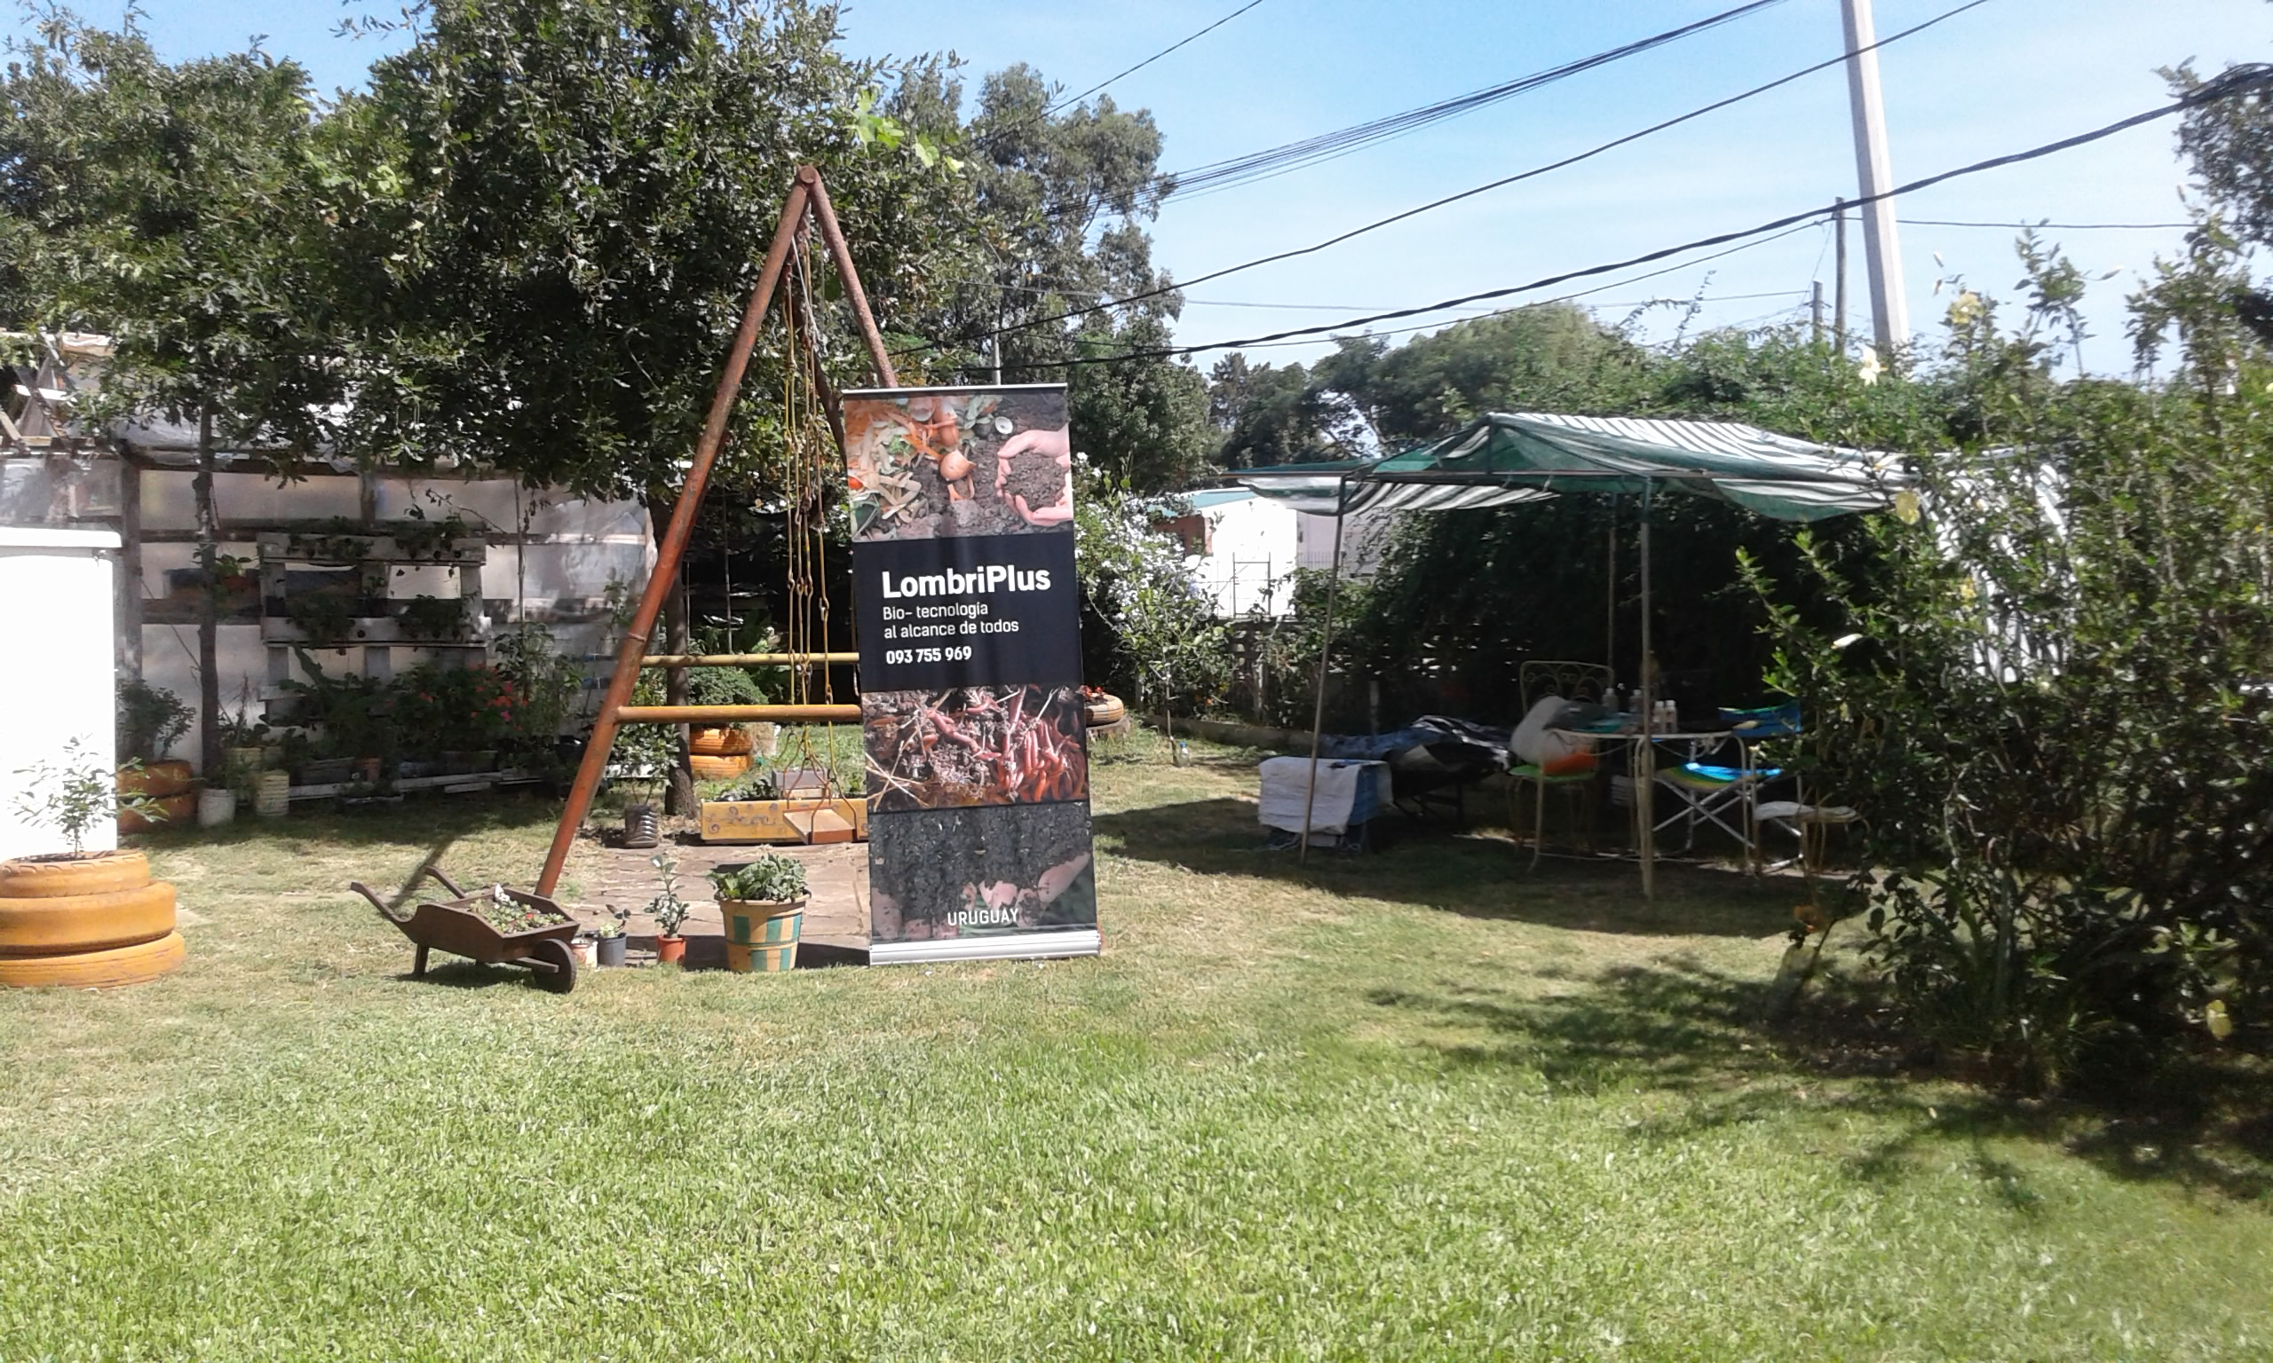
La aventura comenzó aquí,en el año 2015

Slide 3
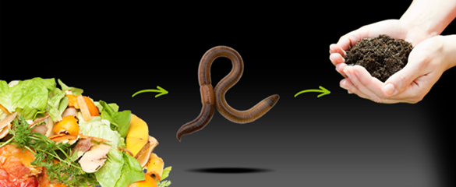
LombriPlus ®es una empresa familiar (MiPymes), con marca registrada a nivel
nacional y regional, siendo nuestros Productos 100% organicos
( Lombrices ,Humus y Humus Líquido)
.
La cría de la Lombriz Californiana cómo actividad intrínseca de la
Biotecnología, es desarrollada en un ambiente 100% natural
aspecto primordial para obtener productos de excelente calidad.
Asi mismo, la incorporación de la Mosca Soldado Negro nos ha
permitido experimentar y comprobar la ecuación mas ventajosa
para gestionar los residuos organicos , el Dream Team del reciclaje.

Slide 5
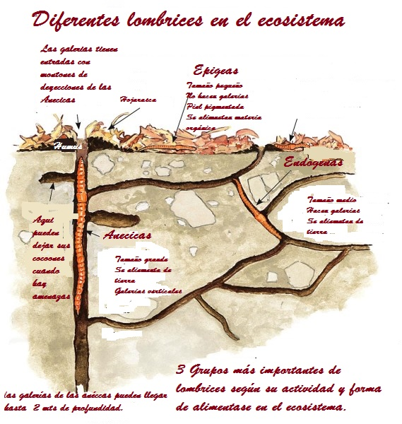

Slide 6
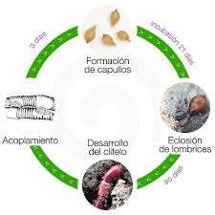
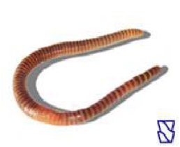
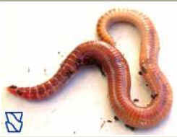
Ciclo de Vida de las Lombrices Epigeas….
Eisenia Fetida
Eisenia Andrei

Slide 7
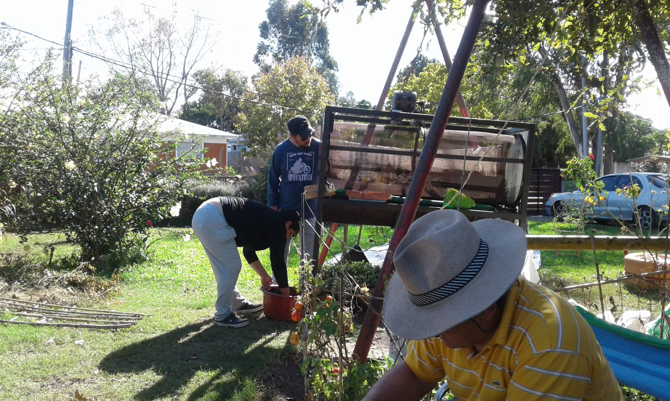
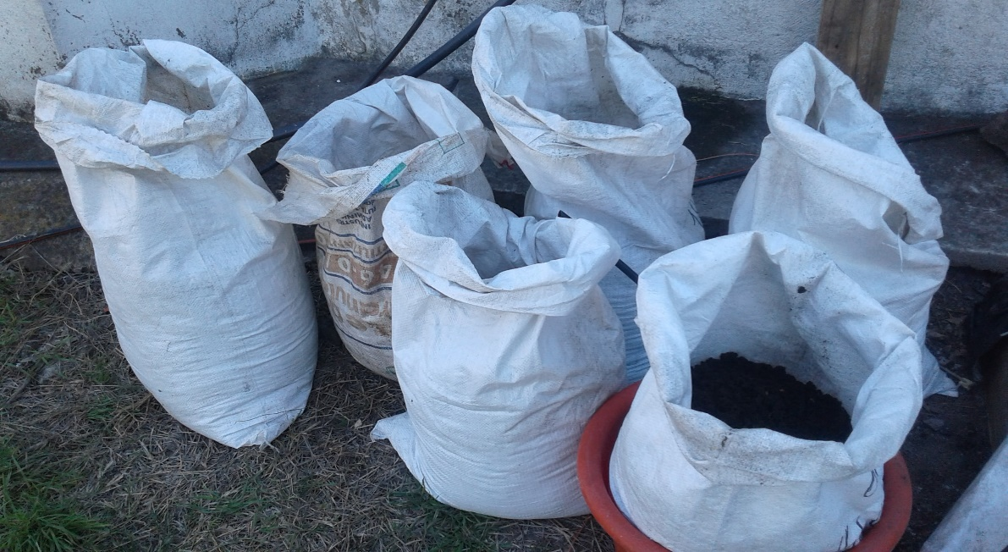
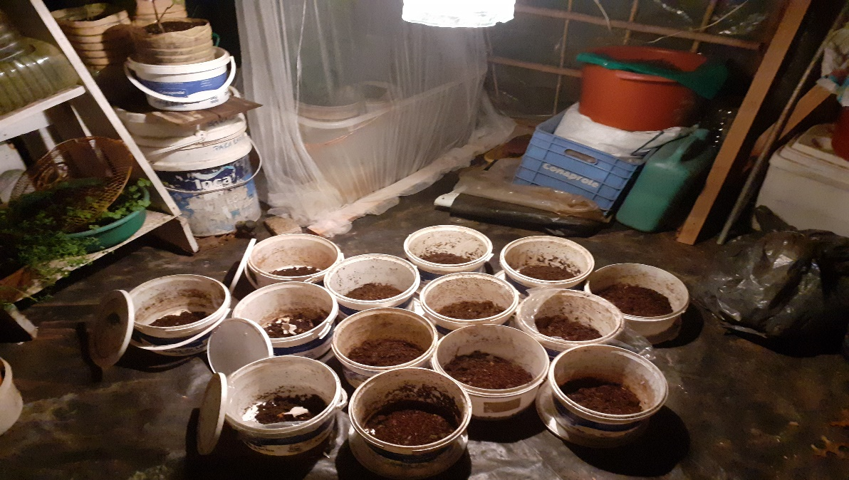
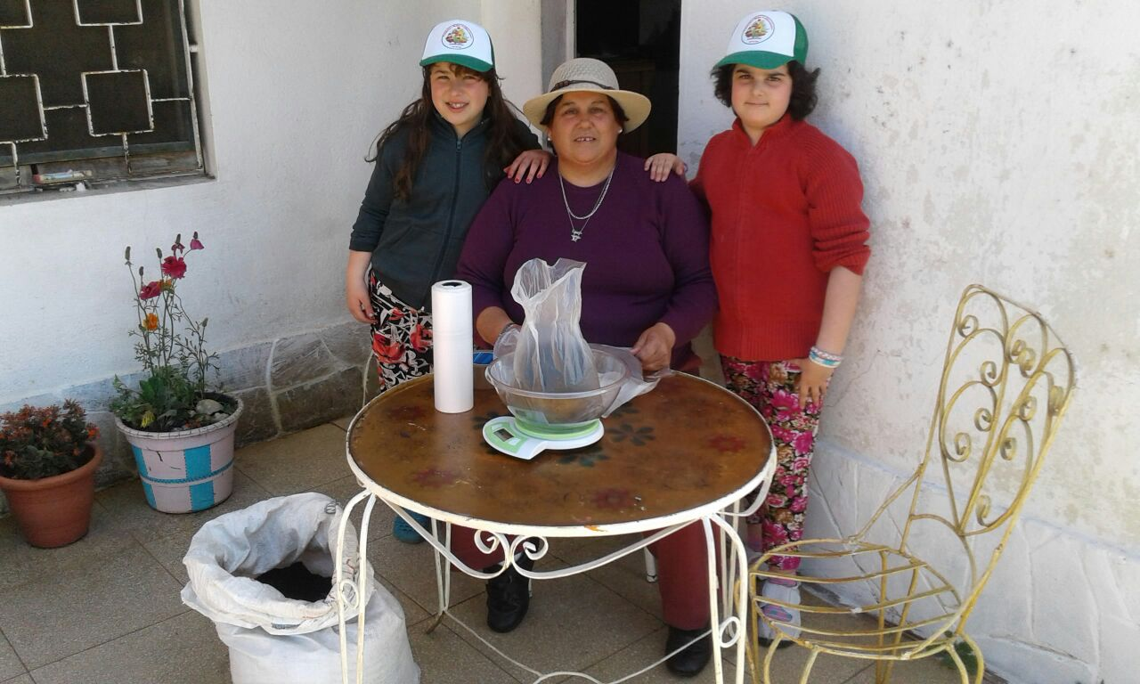
Imposible lograrlo sin un Gran Equipo!

Slide 8
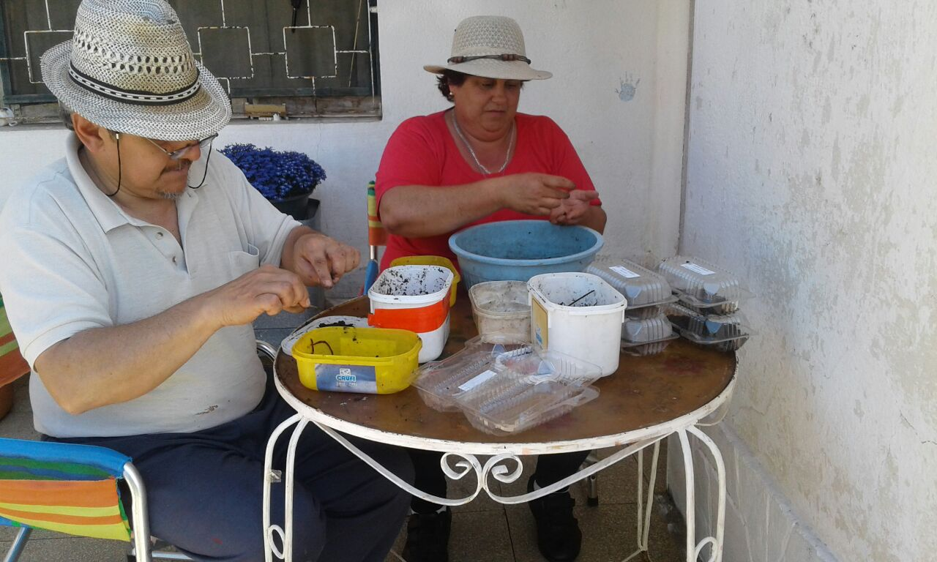
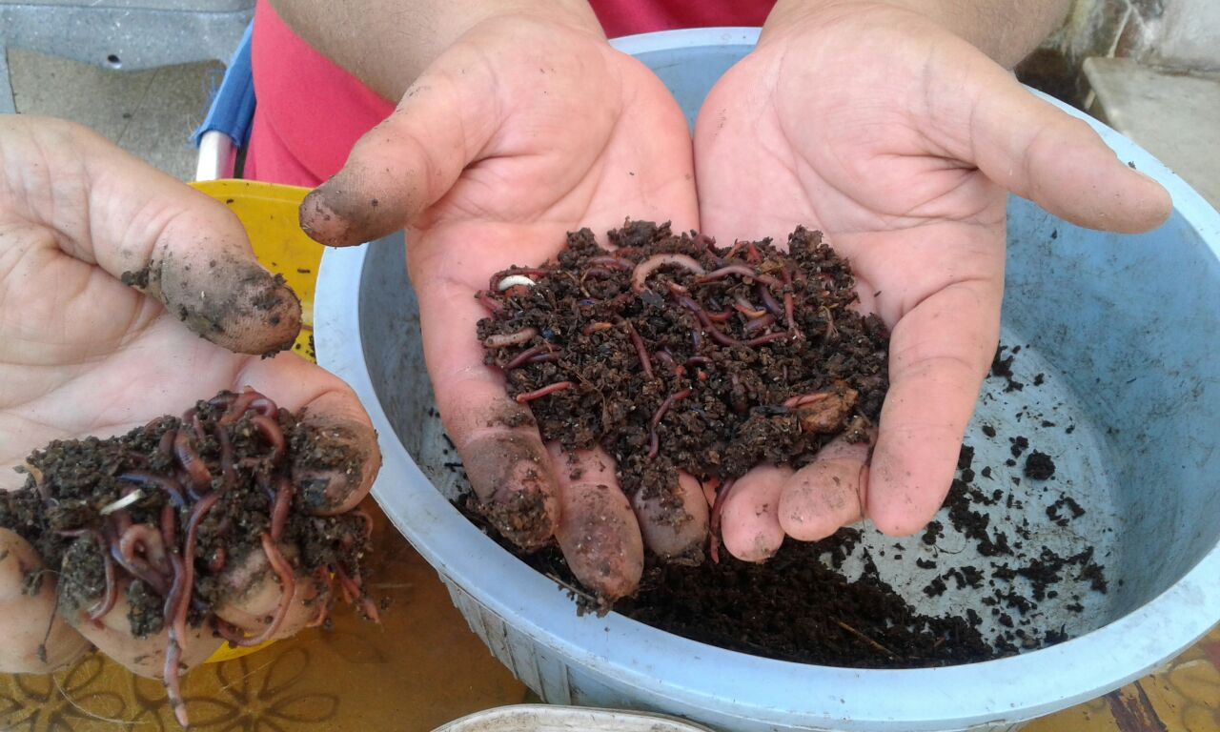
Regla de Oro de LombriPlus
Las Lombrices se cuentan….
1 Pie o Nucleo son 250 Unidades..
( adultas, sub adultas, juveniles
y cocoones)

Slide 9
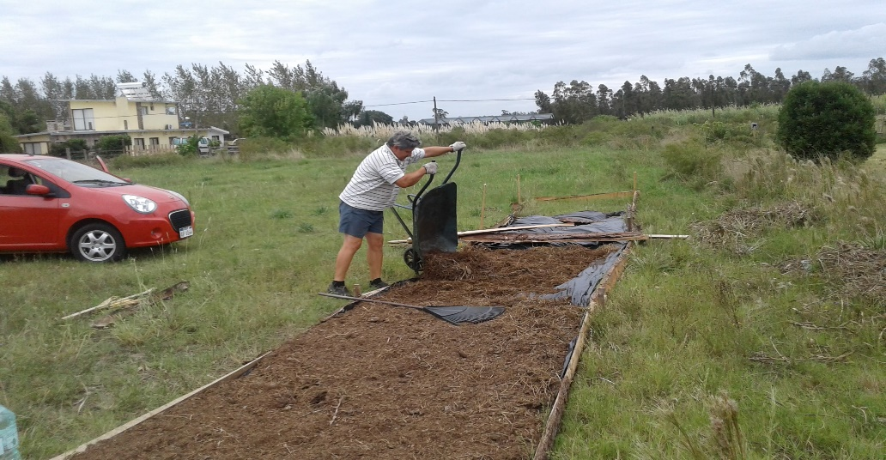
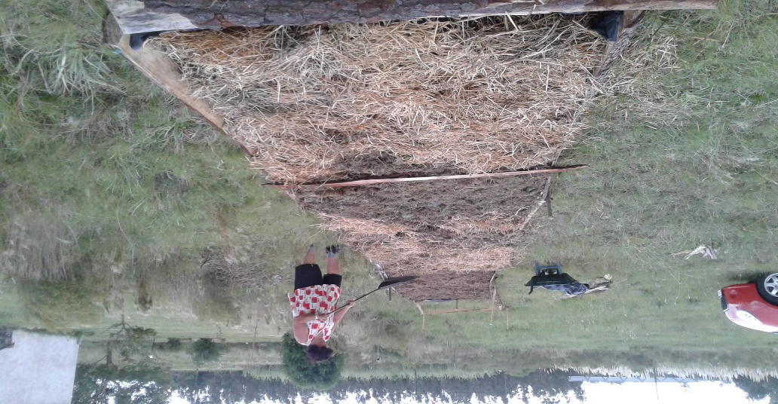
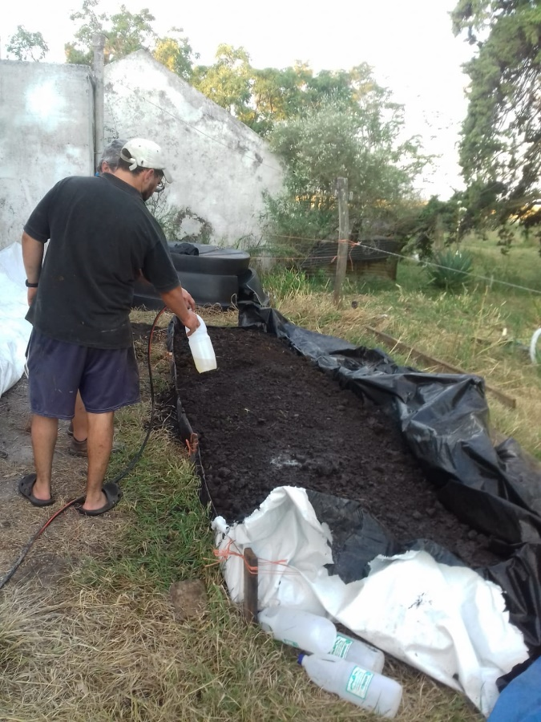
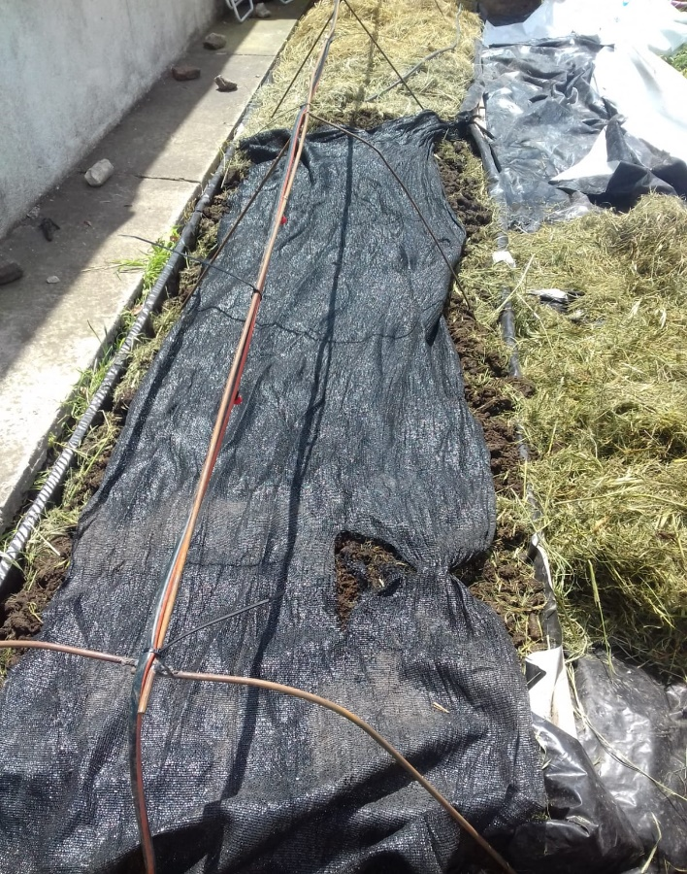
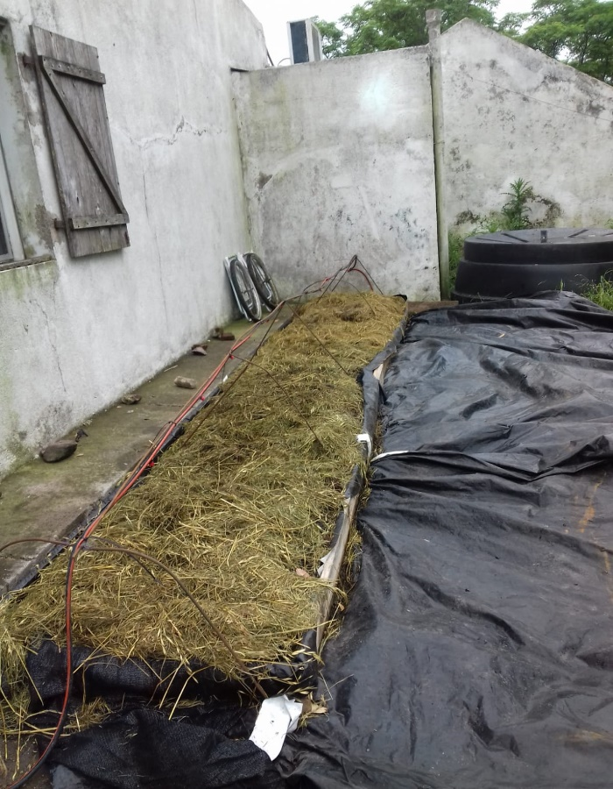
Sistemas Horizontales de auto siembra

Slide 10
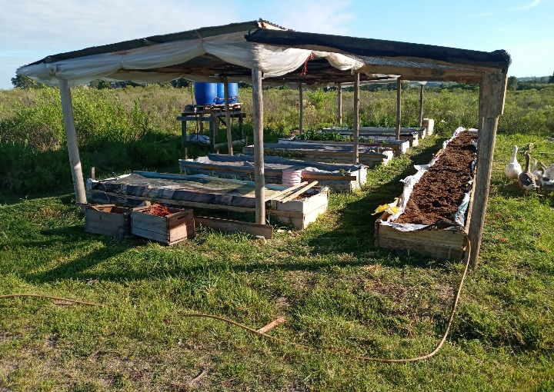
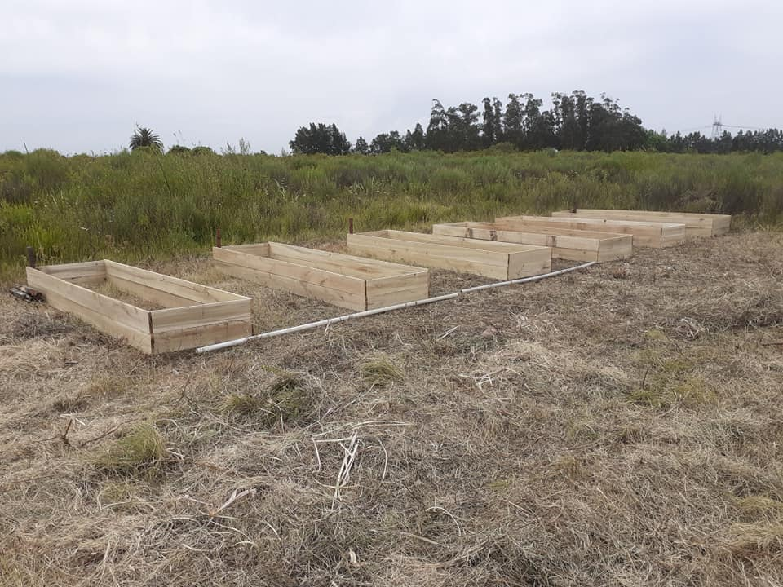
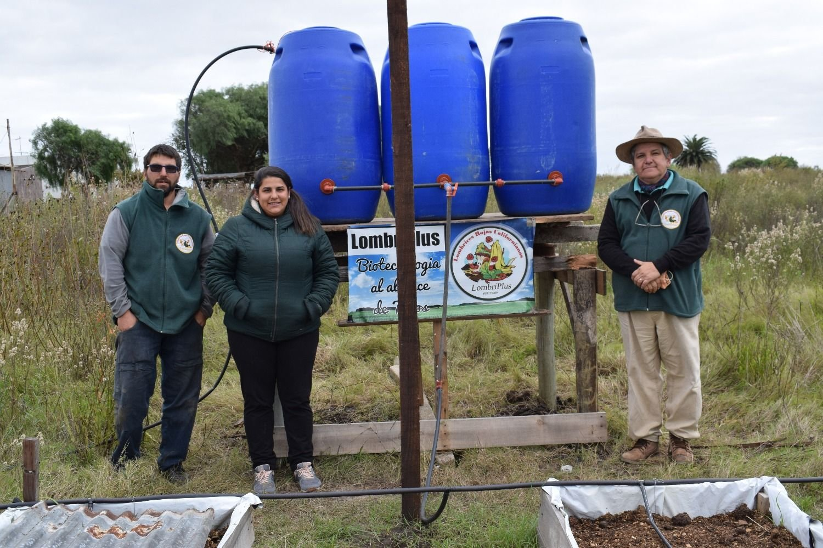
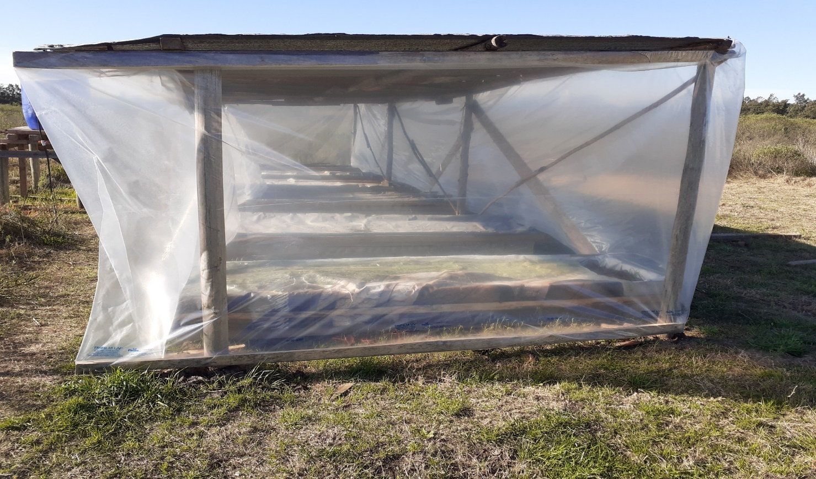

Slide 11
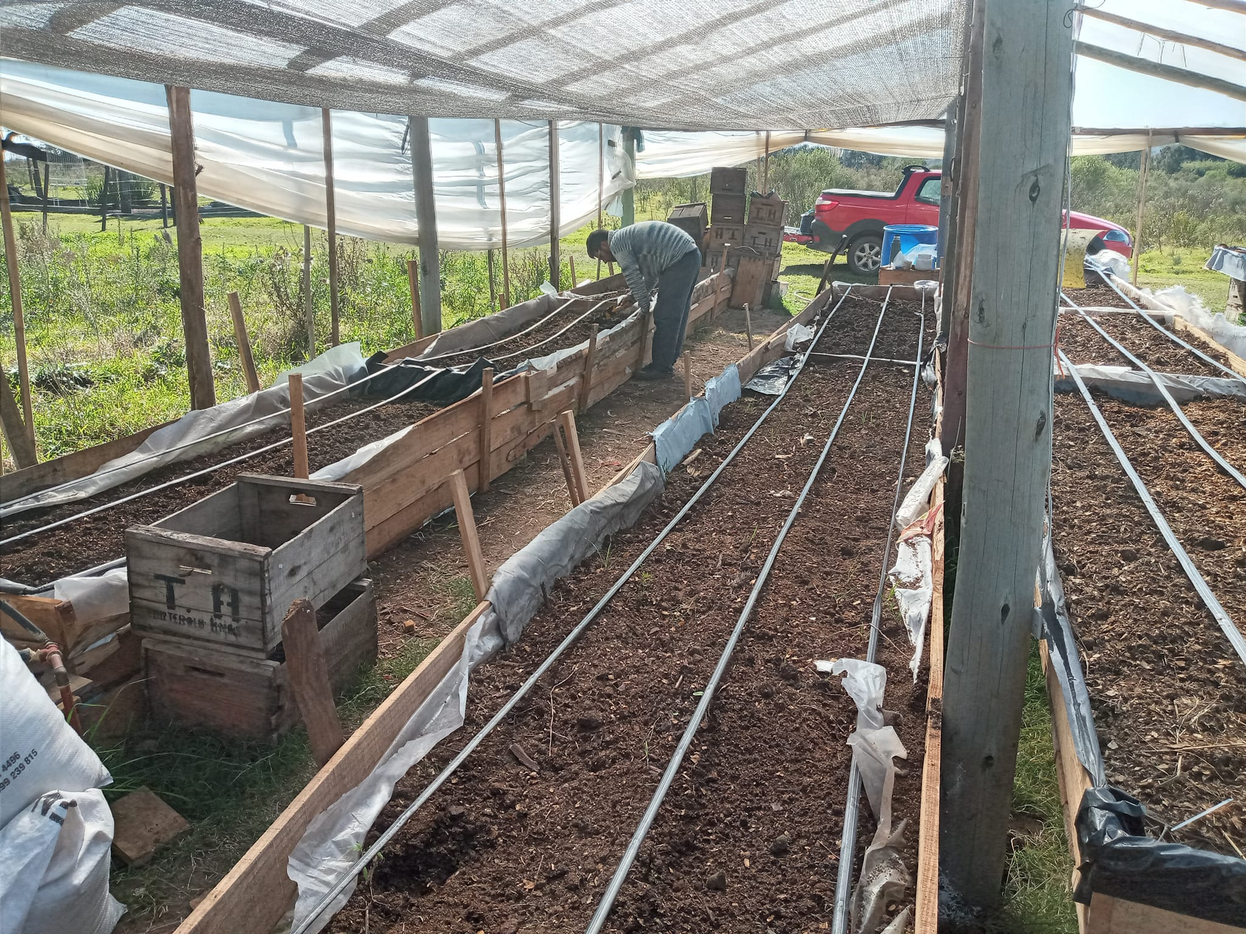
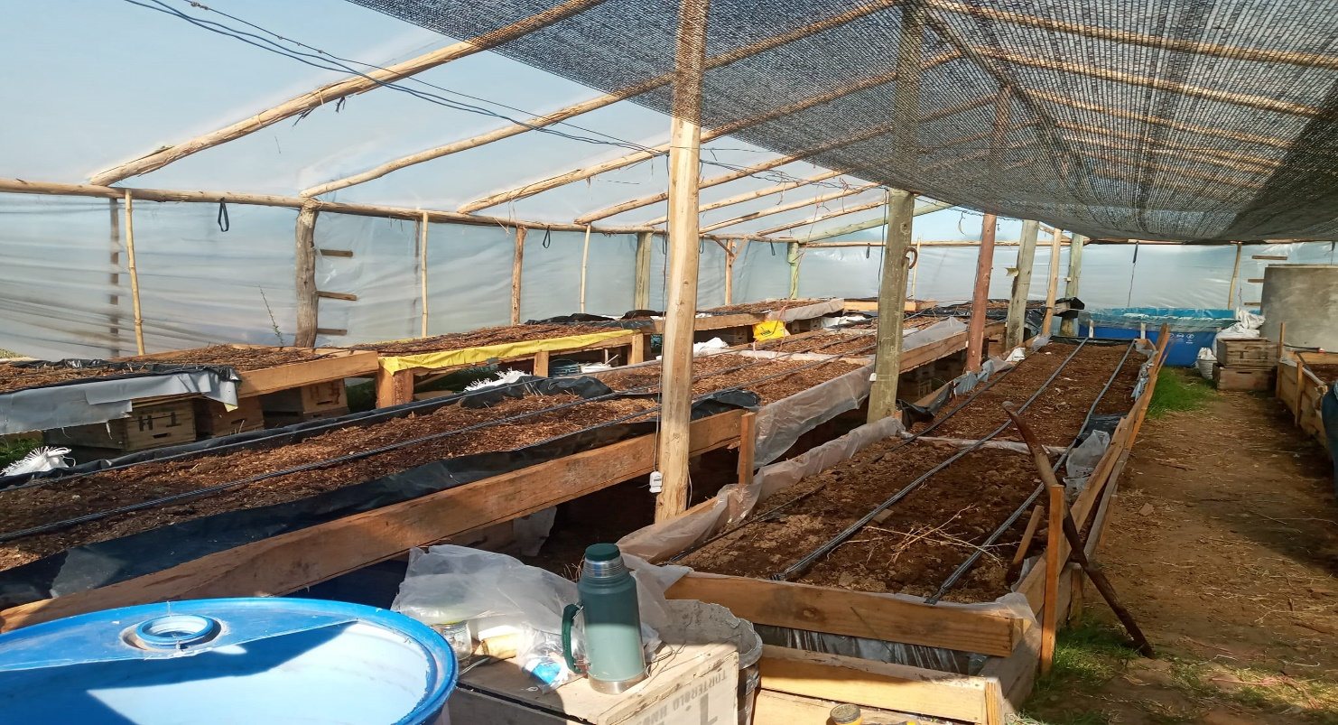
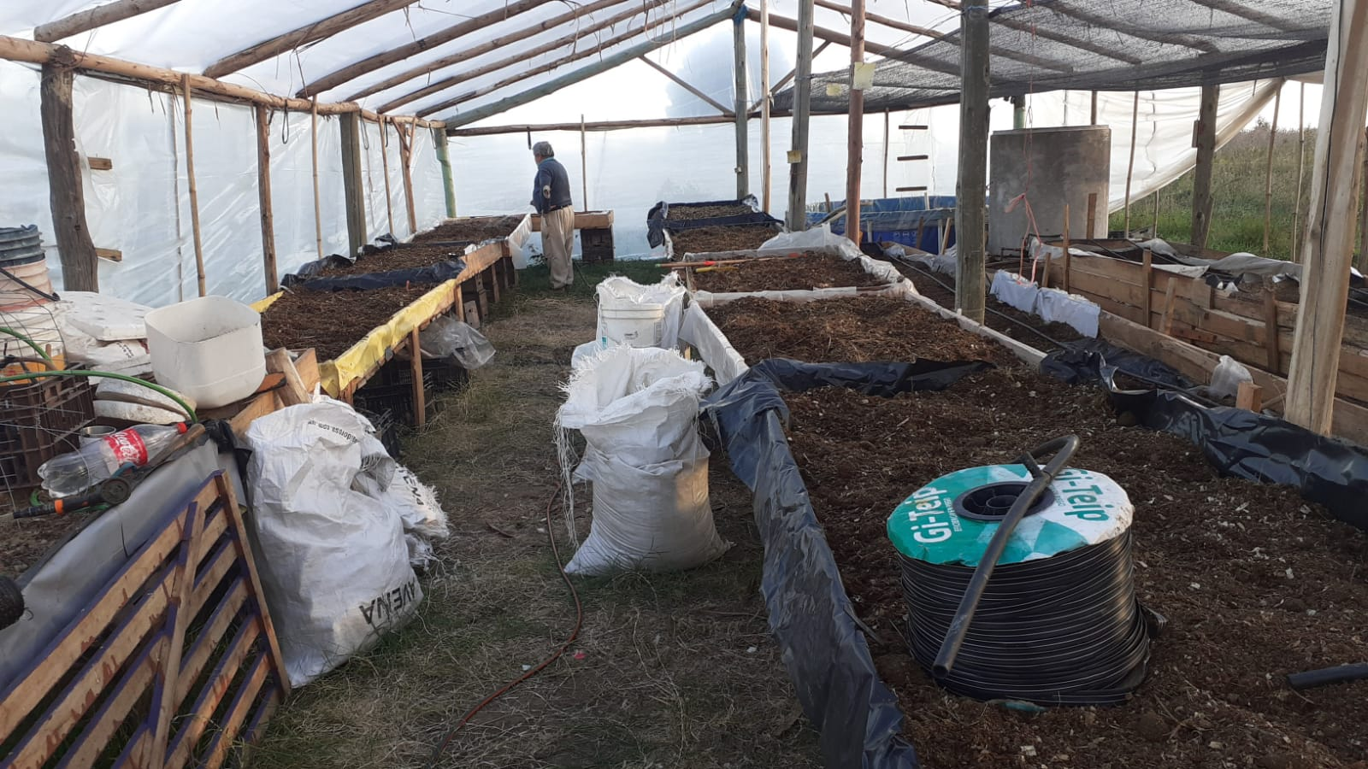
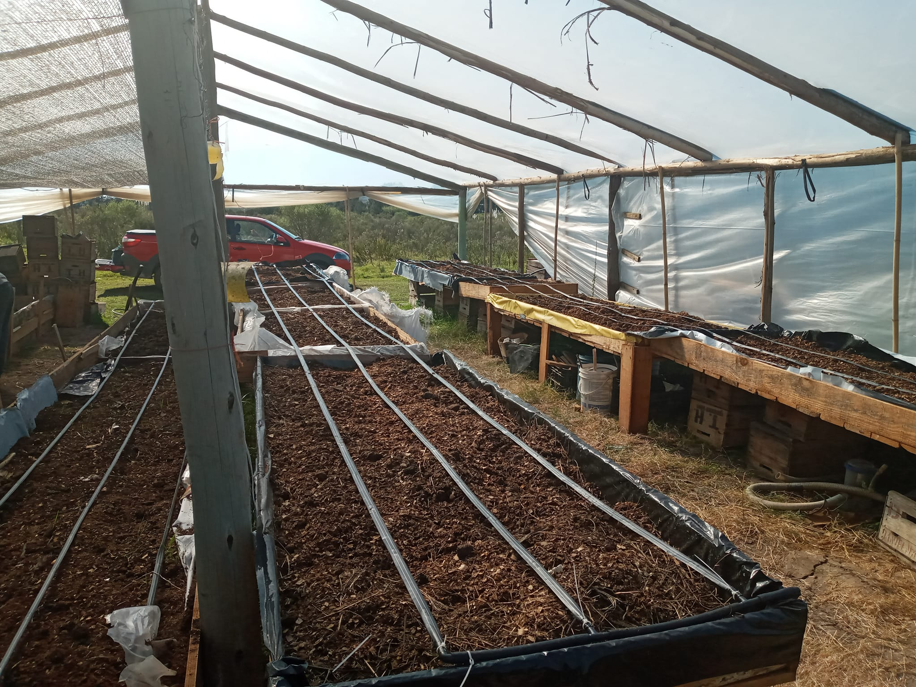

Slide 12
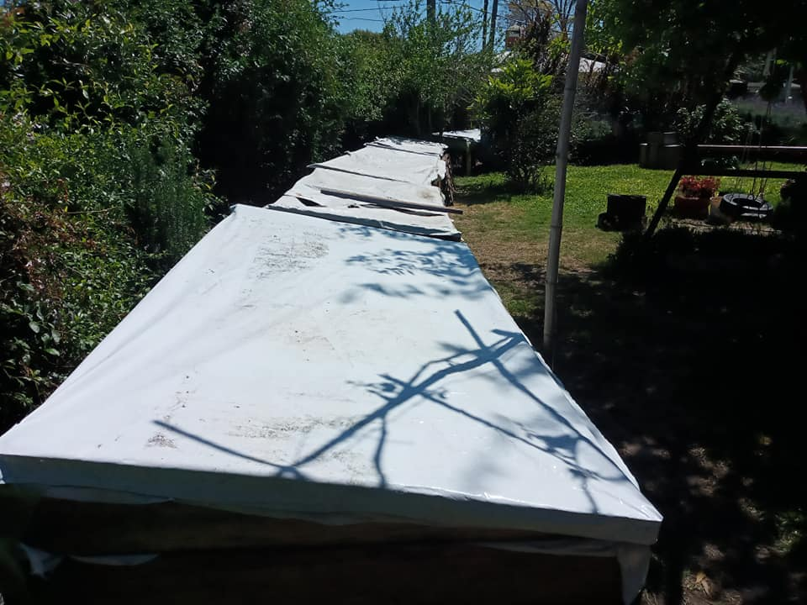
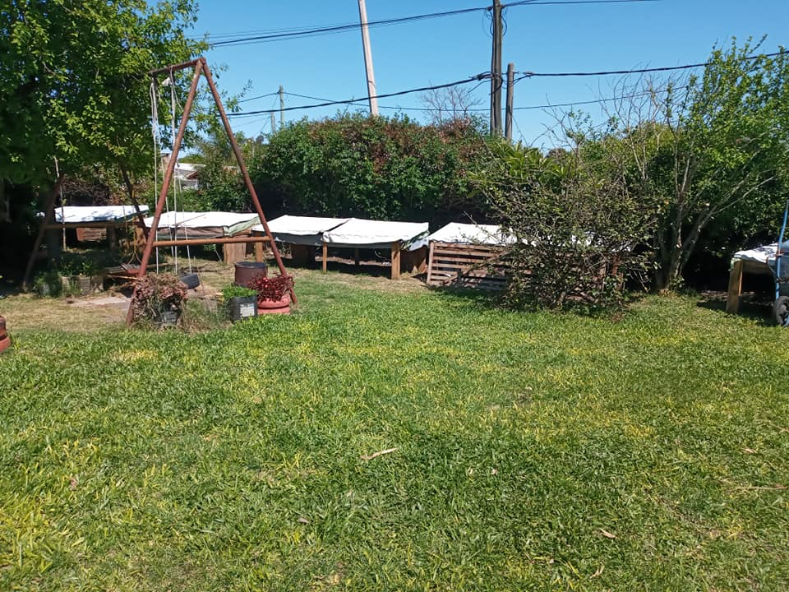
Lechos nuevos

Slide 13
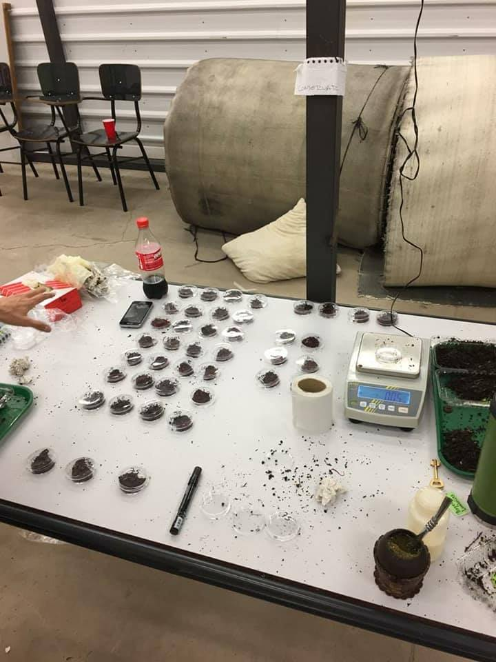
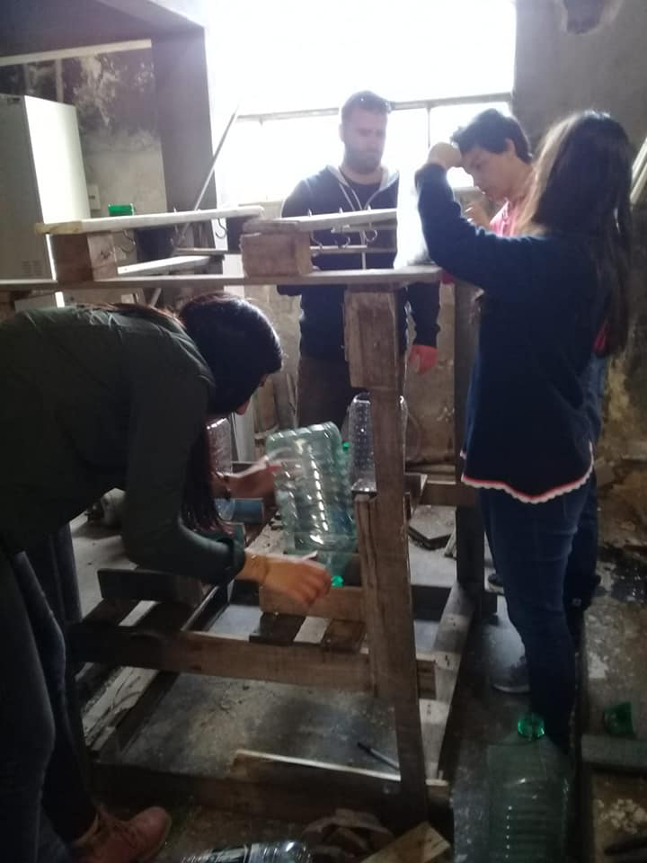
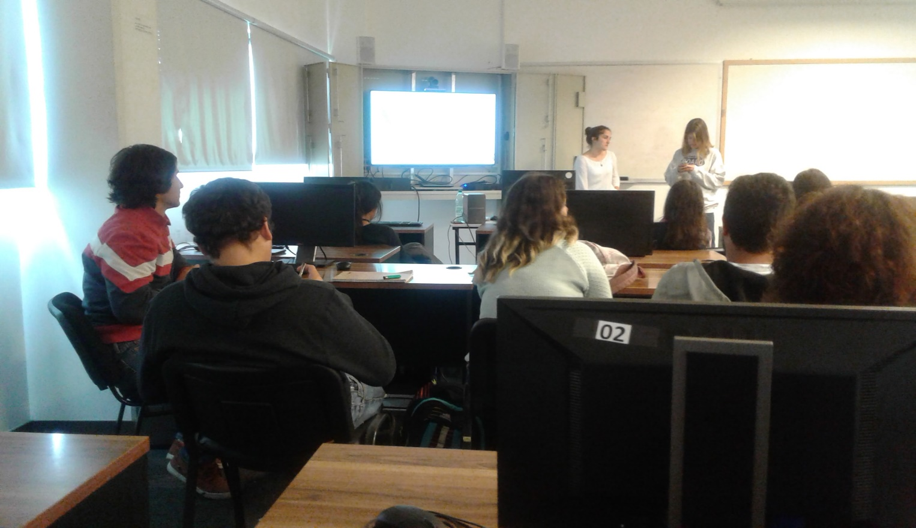
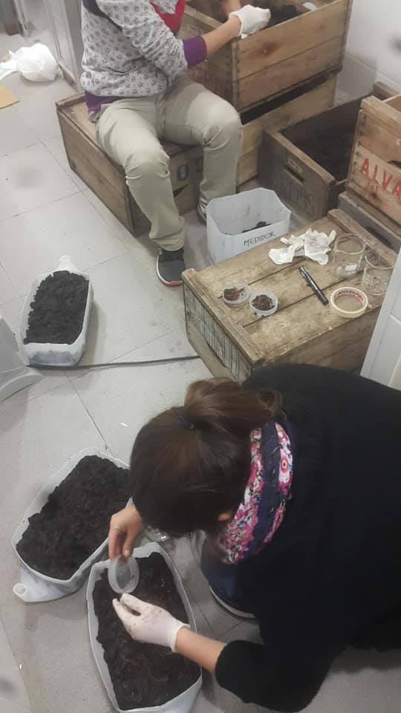
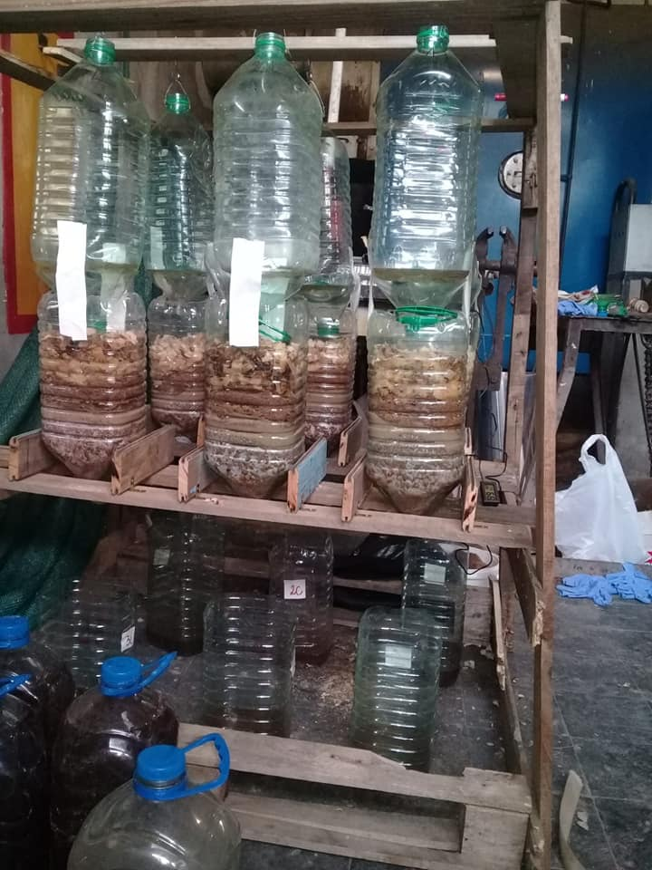
Actividades Academicas
Biotecnologia
Polo Tecnologico de Pando
y UTEC LATU

Slide 14
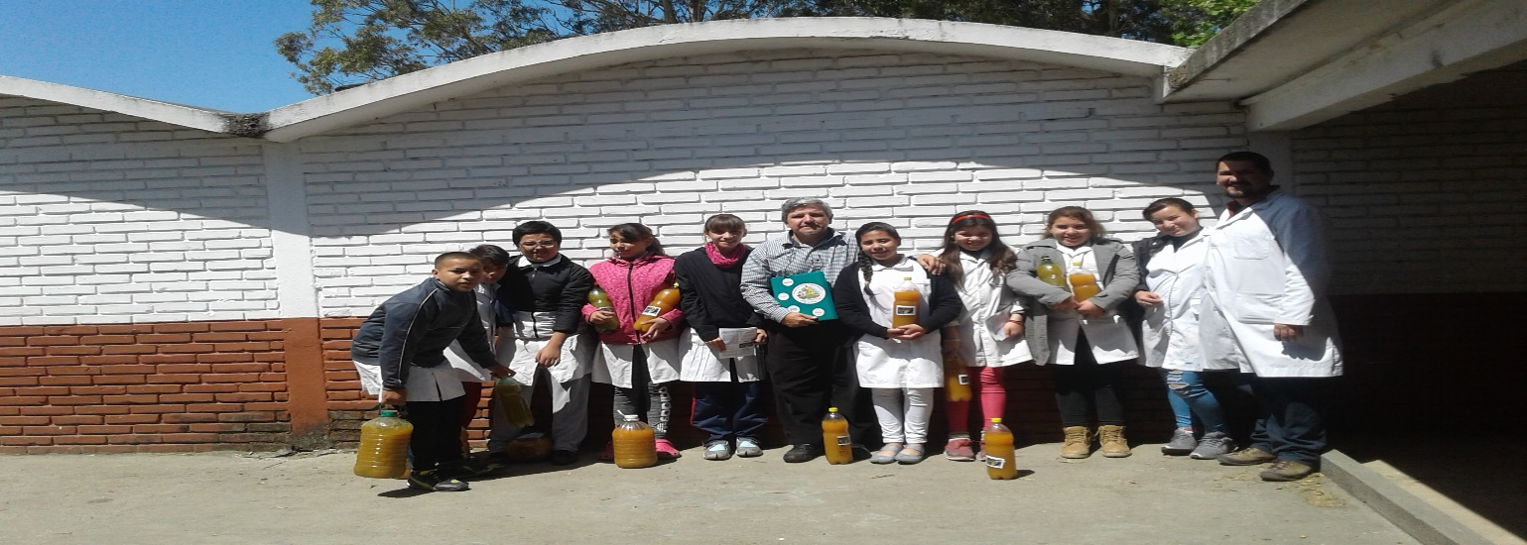
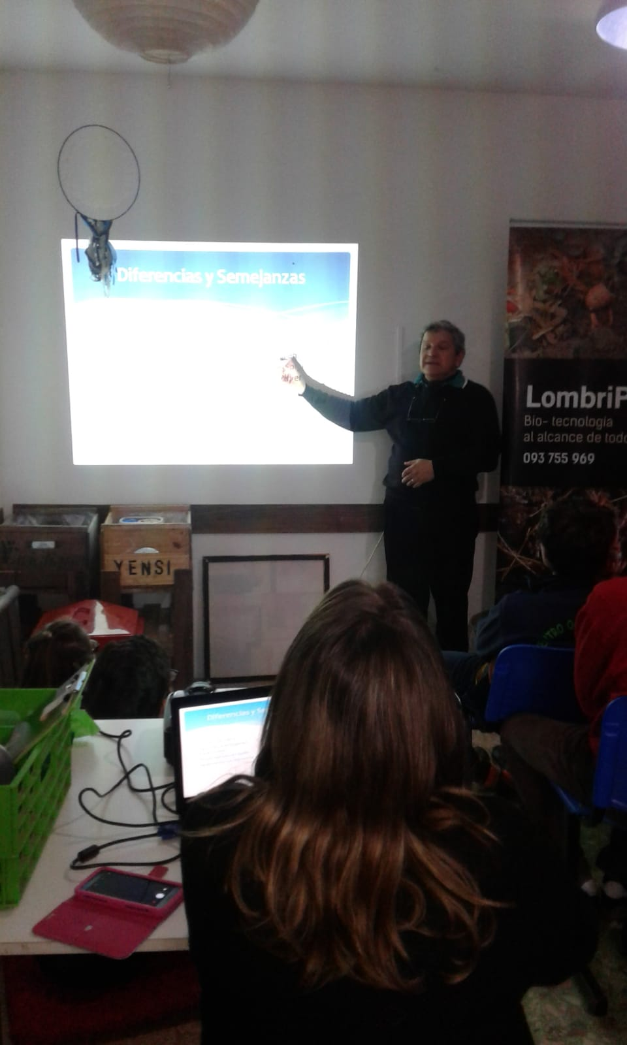
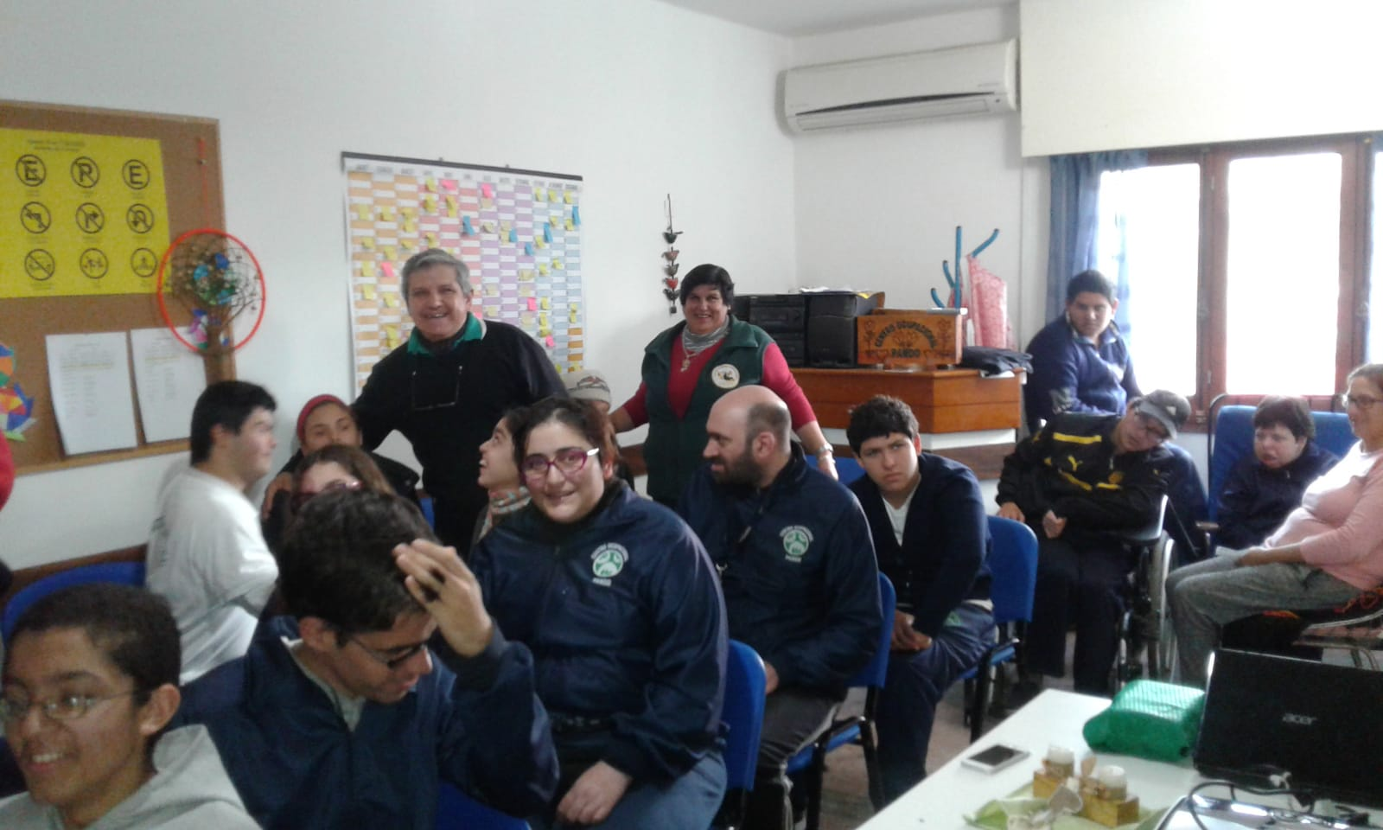
Visitas a Escuelas Publicas
e
Instituciones Privadas

Slide 15
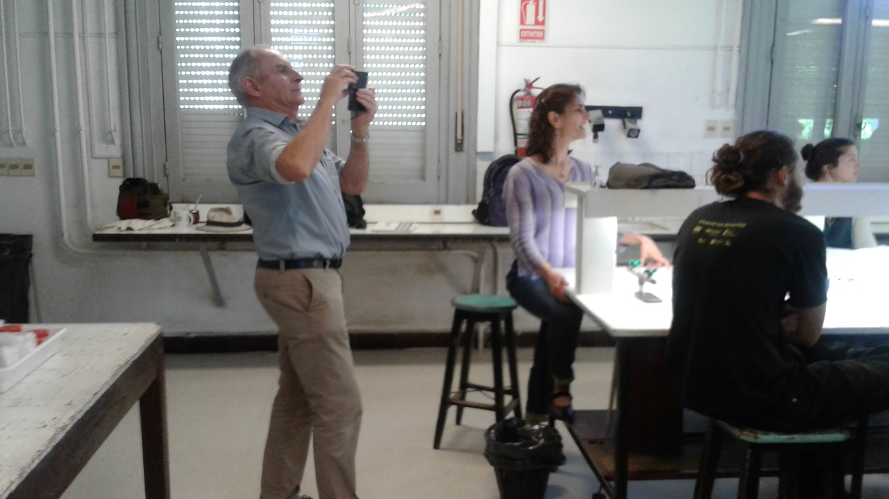
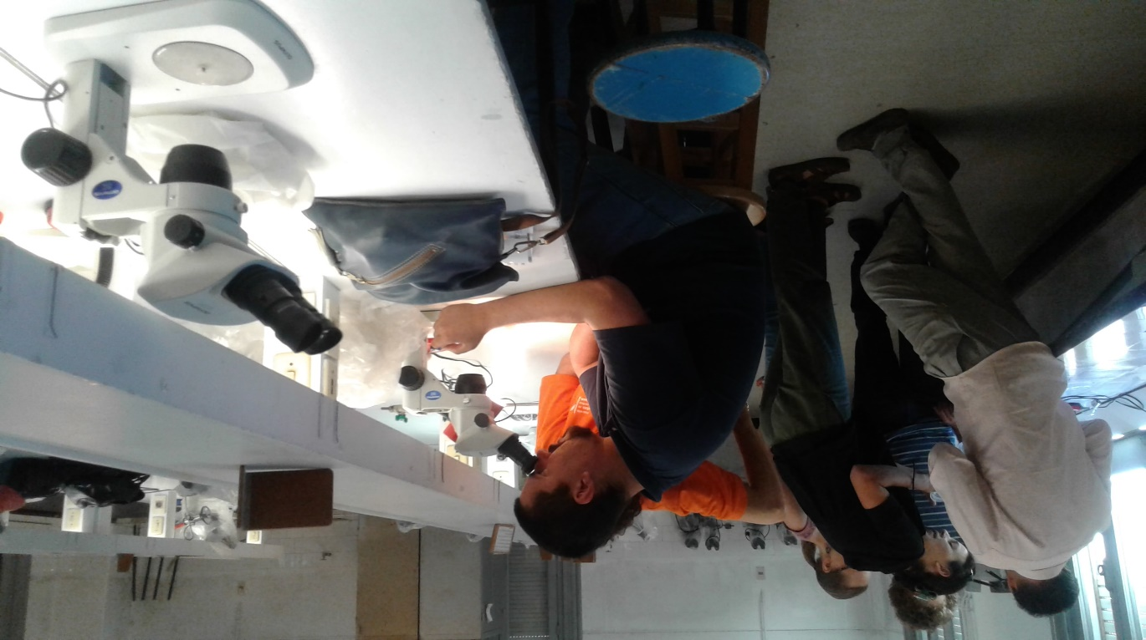
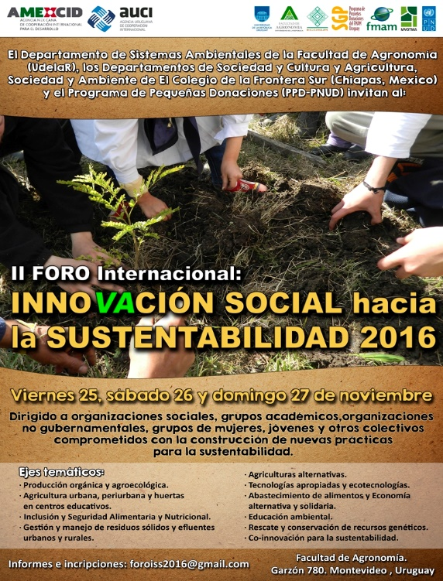
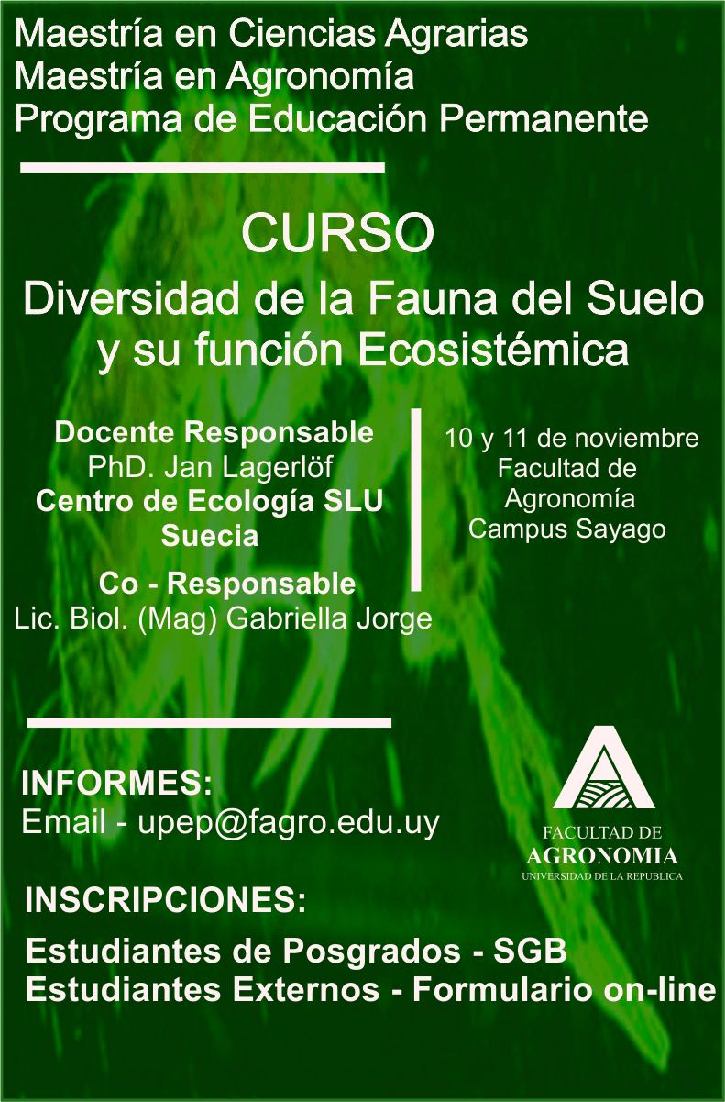
Actualizacion academica
en FAGRO

Slide 16
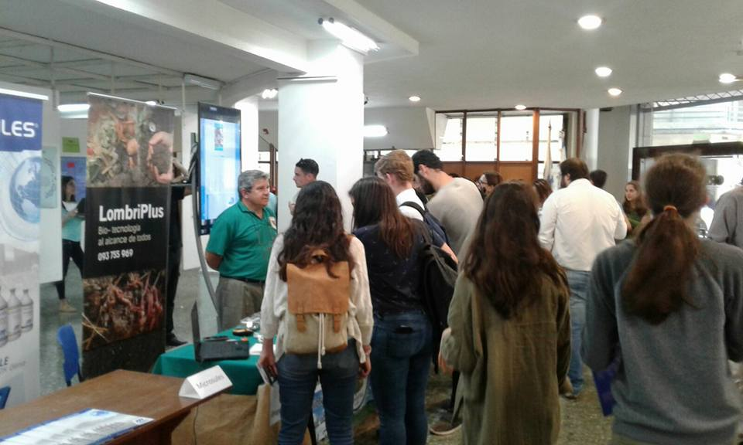
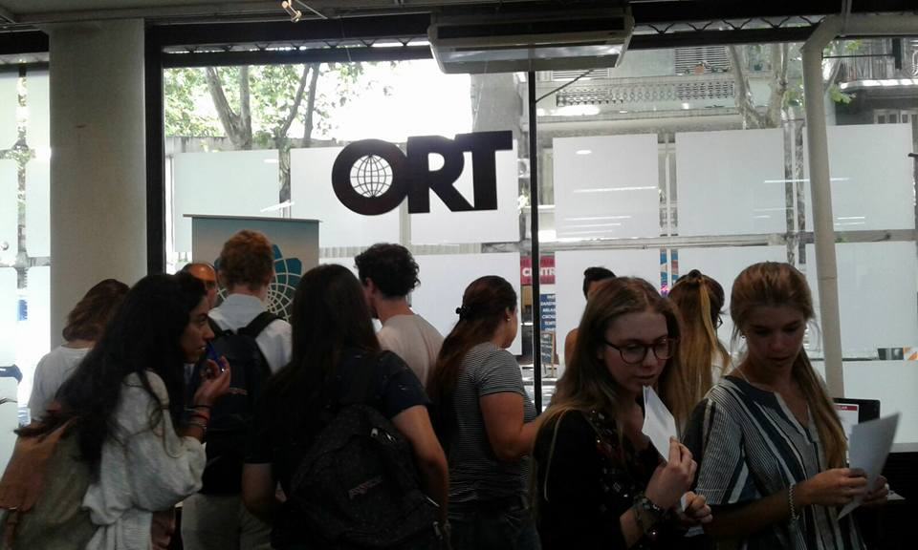
Extension Universitaria Biotecnologica

Slide 17
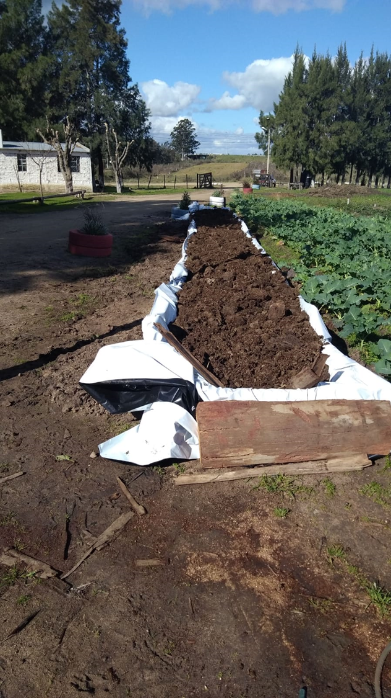
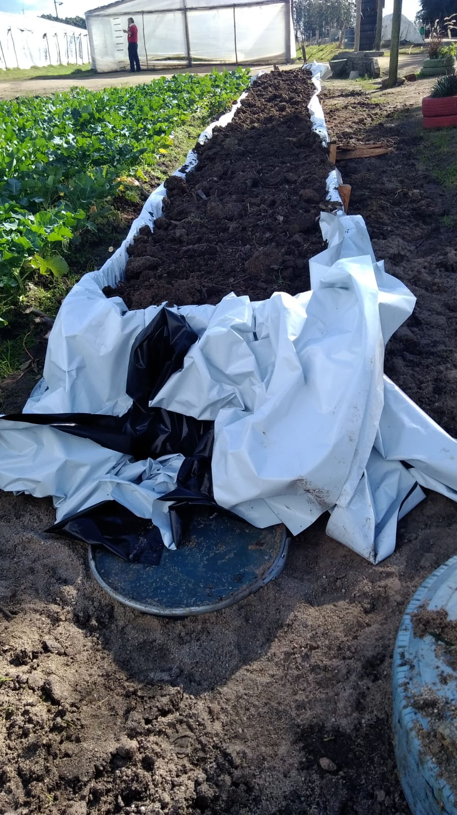
Actividades con
Personas Privadas de
Libertad
en
Punta de
Rieles
y
Florida

Slide 18
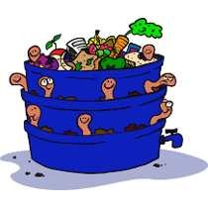
Mas de 1.000.000 Vendidas !!

Slide 19
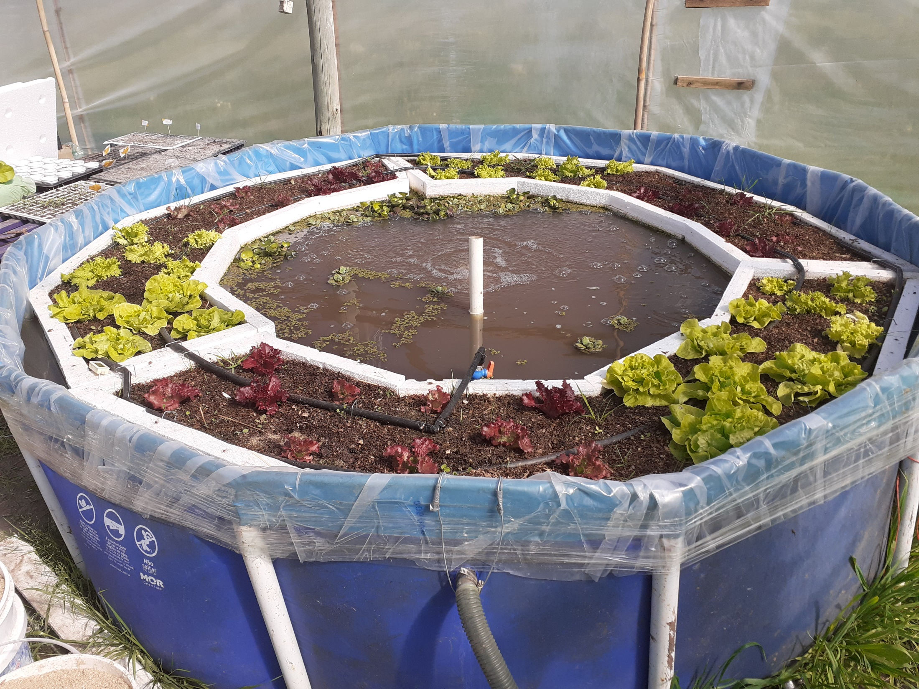
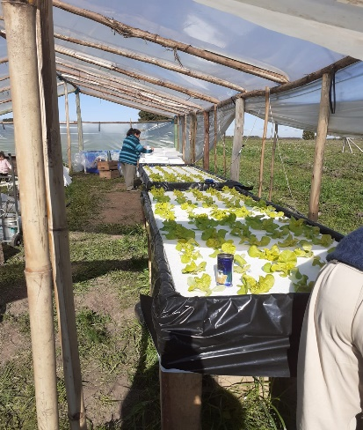
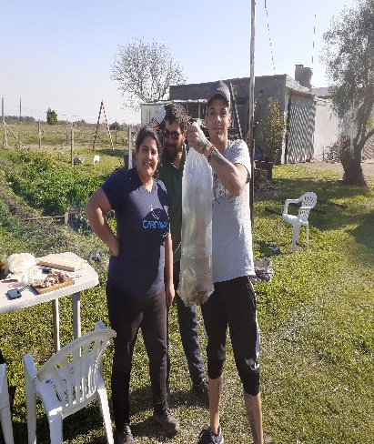
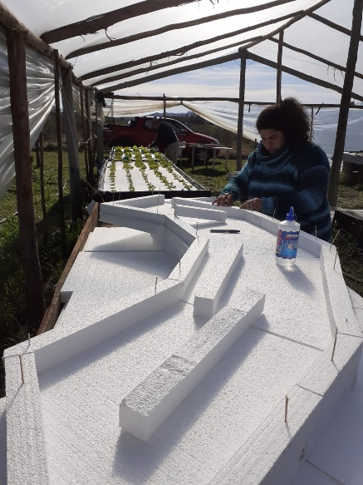
Acuaponia …con Lombrices!!

Slide 20
Humus…la mejor enmienda
organica
del Mundo

Slide 21
Humus liquido

Slide 22
Diseñamos
la 1ª.Lombricompostera Nacional

Slide 23
Proceso de Mejora Continua
envases biodegradables para envios

Slide 24
Jornadas y Talleres aptos
para todo Publico

Slide 27
Programas de TV
y
Prensa

Slide 28
La Mosca Soldado Negro
El Santo
Grial
de la
Economia
Circular

Slide 29
El Santo Grial
de la Economia Circular

Slide 30
Ciclo de la Mosca Soldado Negro
Estados larvarios

Slide 31
Extrayendo Oviposiciones

Slide 32
Reconocida como una de
las “Joyas de la Corona”
la Mosca Soldado Negro
integra la lista de los
7 insectos autorizados para
consumo y animal
por la FAO.
1.Grillo ( Acheta Domesticus)
2.Langosta(Locusta Migratoria)
3.Mosca Soldado Negro (Hermetia Illuscens)
4.Gusano de la Harina (Tenebrio Molitor)
5.Grillo (Grillus Asimilis)
6.Escarabajo (Alfphitobius diaperinus)
7.Grillo (Gryllodes Sigillatus)

Slide 33
Biopod
Bioconversion
domestica

Slide 36
1° Proyecto Nacional
de Bioconversion
de Gallinaza
en Uruguay (ANII)
Actividades
realizadas
como Tecnico
Biotecnologia
con Larvas de MSN

Slide 37
Visitas & Delegaciones

Slide 38
Empresas
Españolas

Slide 39
En Zona America
En el marco de la visita
con la delegación
de Guangzhou-China auspiciado
Por Urguay Natural

Slide 40
Integramos las Mesas Redondas
Convocadas para el diagnostico,
planificacion y redacción del
Plan Nacional de Gestion de Residuos

Slide 44
El Staff de
LombriPlus
agradece
vuestra
atencion

